Slide 1
স্বাগতম

Slide 2
পরিচিতি
মাসুম আহমেদ
সহকারি শিক্ষক
বাট্টা ভাট পাড়া এস সি ঊচ্চ বিঃ
মোবাইল নং ০১৭১২২৬৩০৫৭

Slide 3
পাঠপরিচিতি
শ্রেণীঃ সপ্তম
বিষয়ঃ কম্পিউটার সংশ্লিষ্ট যন্রপাতি
সময়ঃ ৪০ মিনিট
তারিখঃ

Slide 4
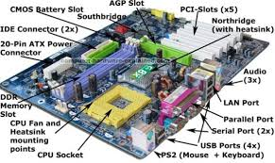
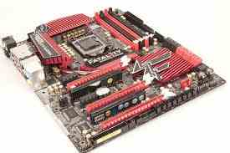
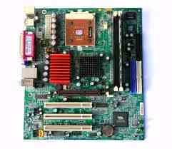
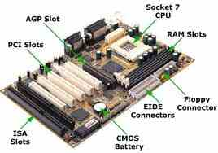
মাদার বোর্ড

Slide 5
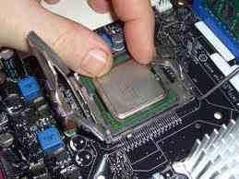
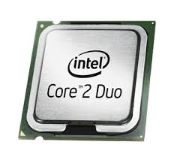
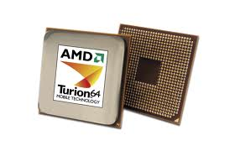
প্রসেসর

Slide 6
মাদা
র বোর্ড
প্র
সে
স
র
এবং

Slide 7
আচরনিক উদেশ্য
কম্পিউটারের মাদারবোর্ডের ভিন্ন ভিন্ন নাম জানতে পারবে।
মাদারবোর্ডের ক্ষমতা বা বৈশিষট্য কিসের উপর নির্ভর করে জানতে পারবে
একটি আধুনিক মাদারবোর্ডের বিভিন্ন যন্ত্রাংশ চিনেত পারবে
প্রসেসরের বিভিন্ন অংশের নাম ও কার্যাবলি বলতে পারবে
প্রসেসরের ভাষা জ্ঞান সম্পর্কে ধারনা নিতে পারবে

Slide 9
একক কাজ
একটি আধুনিক মাদারবোর্ডের ৫ টি যন্ত্রাংশ নাম লিখ।

Slide 10
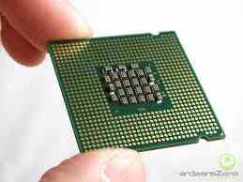
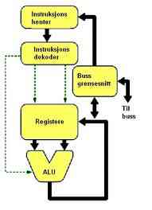
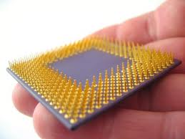

Slide 11
দলীয় কাজ
মাদার বোর্ড এর বৈশিষ্ট্যসমূহ বর্ননা কর ।
প্রসেসরের ভাষা ও মানুষের ভাষার মধ্যে পার্থক্য নির্দেশ কর।

Slide 12
মূল্যায়ন
মাদারবোর্ডের ভিন্ন ভিন্ন নাম বলতে পারেব ।
মাদারবোর্ডের বিভিন্ন অংশ চিনতে পারবে ।
প্রসসেরের তিনটি অংশের নাম ও সংজ্ঞা বলতে পারবে।

Slide 13
বাড়ীর কাজ
একটি আধুনিক মাদারবোর্ডের সব কয়টি যন্ত্রাংশ নাম লিখ।
প্রসসেরের তিনটি অংশের নাম ও সংজ্ঞা লিখ।

Slide 14
ধন্যবাদ

